Slide 1
Das Samply.MDR als Werkzeug zur Informationsharmonisierung Extraktion und Nutzung von Metadaten zur Unterstützung der vernetzten Forschung
Sebastian Mate
30.09.2020
MDR-Symposium 2020

Slide 2
Inhalt
MDR-Nutzung in der German Biobank Node (GBN)
Samply.MDR-basiertes ETL in ADOPT BBMRI-ERIC
MDR-Nutzung in MIRACUM (i2b2, li2b2, Data Quality)
Lessons Learned

Slide 3
MDR-Nutzung in der German Biobank Node (GBN)
BBMRI-ERIC, GBN und GBA:
BBMRI-ERIC: Biobanking and BioMolecular resources Research Infrastructure
GBN: German Biobank Node
GBA: German Biobank Alliance (Nachfolgeprojekt)
GBN: Entwicklung eines Prototyps für den deutschen BBMRI-Knoten
Aufbau eines institutionenübergreifenden Biobanknetzwerks, um den Austausch von Biomaterialproben zu ermöglichen
Soll die Suche nach Proben im gesamten Netzwerk erlauben
Die Daten werden lokal gespeichert und verlassen nie die Biobank
Pilotiert mit vier deutschen Biobanken

Slide 4
MDR-Nutzung in der German Biobank Node (GBN)
Search: i2b2 (Central)
Biobank with DWH based on i2b2 (Erlangen, Gießen)
i2b2 Webclient
li2b2 Server
Query Translator
Samply.Share Client
i2b2
Samply
Inquiry Handler
Query Translator
i2b2 DWH Adapter (li2b2 Client)
Ontology Generator
Terminology Management (Central)
Samply.MDR
Fetch
Queries
Translate
Queries
Start
Queries
Search: Samply.Share (Central)
Biobank with DWH based on CentraXX (Berlin, Frankfurt)
Samply.Share Broker
Samply.Share Client
CentraXX
light
Samply.Share Broker (GUI)
Samply.Share Broker (Backend)
Samply
Inquiry Handler
CentraXX DWH Adapter
Architecture 1

Slide 5
Samply.MDR-basiertes ETL in ADOPT BBMRI-ERIC
ADOPT BBMRI-ERIC (Implementation and Operation of the Gateway for Health into BBMRI-ERIC):
Projekt, das einen ersten Use-Case für BBMRI-ERIC lieferte.
Eine seiner Aufgaben war die Sammlung und Aggregation von Darmkrebsdaten über europäische Biobanken hinweg („CCDC“ = Colorectal Cancer Data Collection).
Hierfür wurde ein ETL-Ansatz entwickelt, der auf der Semantik (insb. der Datentypen) des Samply.MDRs aufbaut.
Mit dem ETL-Ansatz wurden die (anonymen) Daten von zehn Europäischen Biobanken verarbeitet.

Slide 6
Samply.MDR-basiertes ETL in ADOPT BBMRI-ERIC
Biobank (Local) Namespace
CCDC (Central) Namespace
CRF Generation
Biobank (Local) Namespace
Biobank (Local) Namespaces
Samply.MDR
Manual
Data
Entry
MDRExtractor
MappingGUI
CMF
BIMS
MDRMatcher
ETLHelper
EAV
LMF
Mapping
XML
CCDC Database
Biobank 1 (EAV)
MDRExtractor
MappingGUI
CMF
BIMS
Table
Preprocessor
MDRMatcher
ETLHelper
Flat File
LMF
Mapping
XML
OSSE
Biobank 2 (Flat File)
EAV
Extraction
Preprocessing
Semantic Harmonization
Transformation
Loading

Slide 7
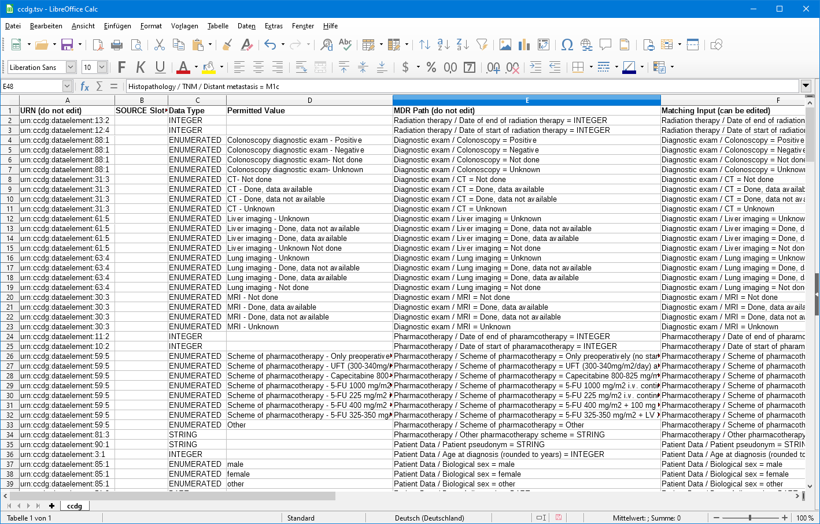
Samply.MDR-basiertes ETL in ADOPT BBMRI-ERIC
Extrahierte Metadaten aus dem MDR
CMF = Central Metadata Definition File

Slide 8
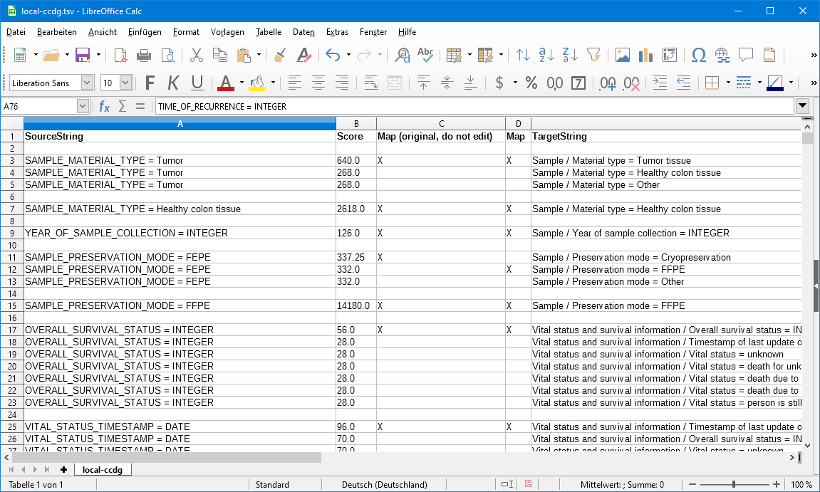
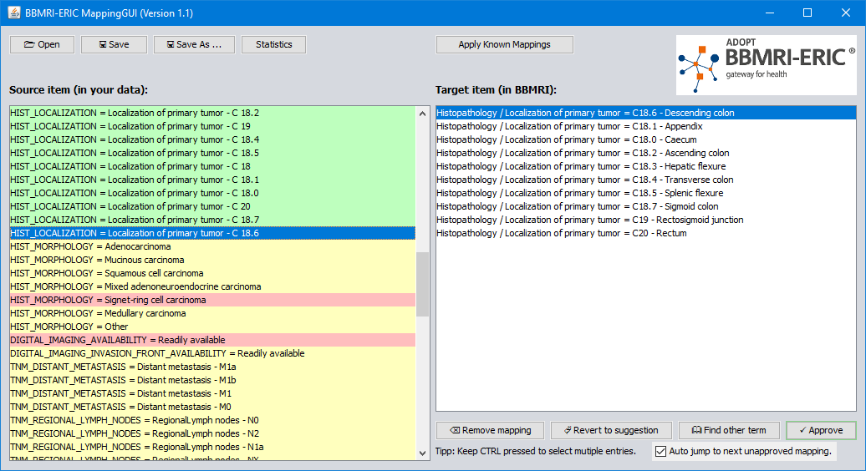
Samply.MDR-basiertes ETL in ADOPT BBMRI-ERIC
Mapping-Datei

Slide 9
Samply.MDR-basiertes ETL in ADOPT BBMRI-ERIC
From / To | Enumerated | Integer | Float | Boolean (True) | Boolean (False) | String | Date | DateTime
Enumerated | Target Value |  |  | True | False | Cast to String
Integer |  | Pass Through | Cast to Float | if = 1 True | if = 0 False | Cast to String
Float |  | Round to next Int. | Pass Through | if = 1.0 True | if = 0.0 False | Cast to String
Boolean (True) | Target Value | 1 | 1.0 | Pass Through | False | Cast to String
Boolean (False) | Target Value | 0 | 0.0 | True | Pass Through | Cast to String
String |  |  |  |  |  | Pass Through
Date |  |  |  |  |  | Cast to String | Pass Through | Date Only
DateTime |  |  |  |  |  | Cast to String | Date Only | Pass Through

Slide 10
Samply.MDR-basiertes ETL in ADOPT BBMRI-ERIC
Ergebnisse:
ETL: Verarbeitet wurden 147.608 Datensätze von 3.415 Patienten von zehn europäischen Biobanken. Dabei wurden 1,3% der Datensätze richtigerweise verworfen.
Matching: 78,48% der 1.492 lokalen Biobank-Terms wurden automatisch korrekt auf die zentrale CCDC-Terminologie gemappt. Beispiel: „Localization of metastasis = Liver” => „Histopathology / Localization of metastasis = Hepatic” (die restlichen 21,52% wurden manuell korrigiert)
Für detaillierte Auswertungen und interessante Beobachtungen siehe [3].

Slide 11
MDR-Nutzung in MIRACUM
MIRACUM entwickelt eine verteilte Forschungsplattform, mit der Forschungsdatenrepositories an deutschen Universitätsklinika durchsucht werden können.
Grundsätzliche Idee entspricht der aus GBN
Suche: li2b2, Datenrepositories: i2b2 (+ OMOP), Verteilungsmechanismus: CC-FS
Metadaten für i2b2 und li2b2 werden aus dem MDR abgeleitet (https://mdr.miracum.de/, Namespace „miracum1“).
Tool MdrConverter erzeugt i2b2-Ontologie (https://gitlab.miracum.org/miracum/etl/mdrconverter)
li2b2-Ontologie wird aus i2b2-Ontologie durch li2b2 erzeugt (siehe https://github.com/li2b2/li2b2-facade)

Slide 12
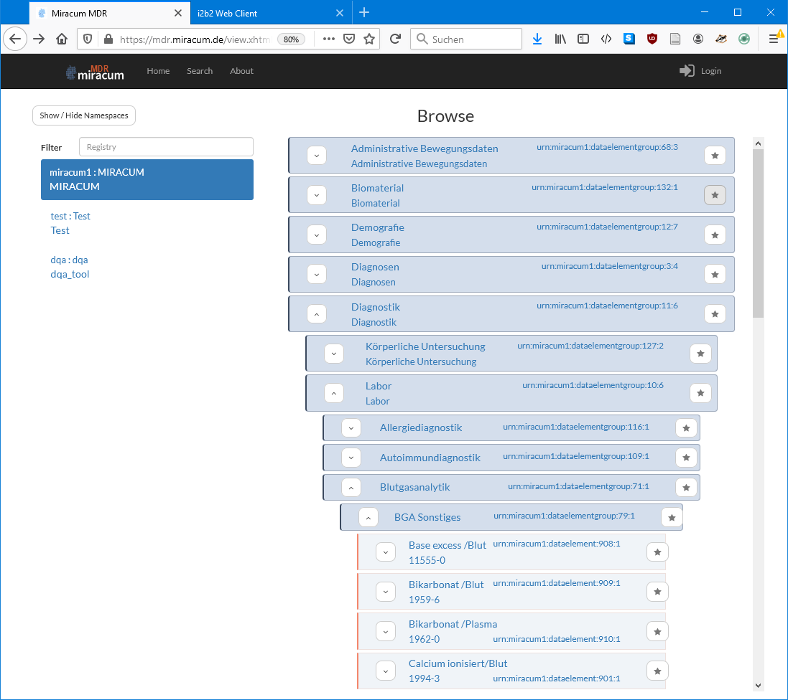
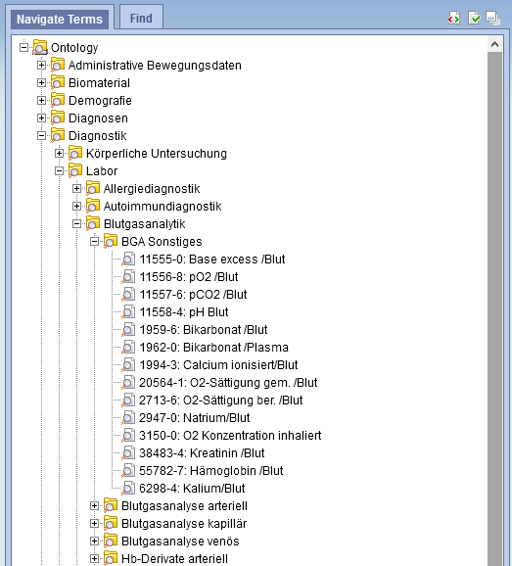
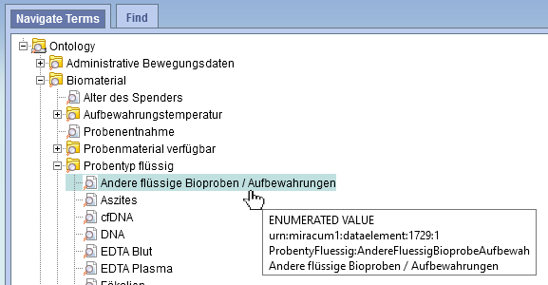
MDR-Nutzung in MIRACUM
https://mdr.miracum.de
i2b2 / li2b2

Slide 13
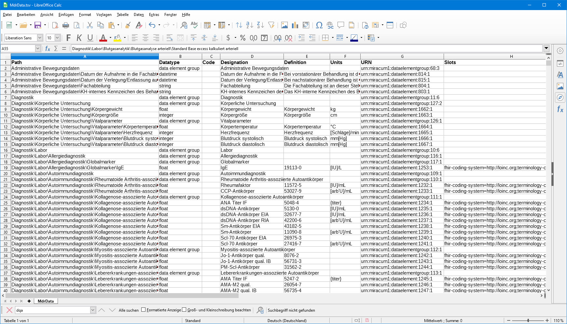
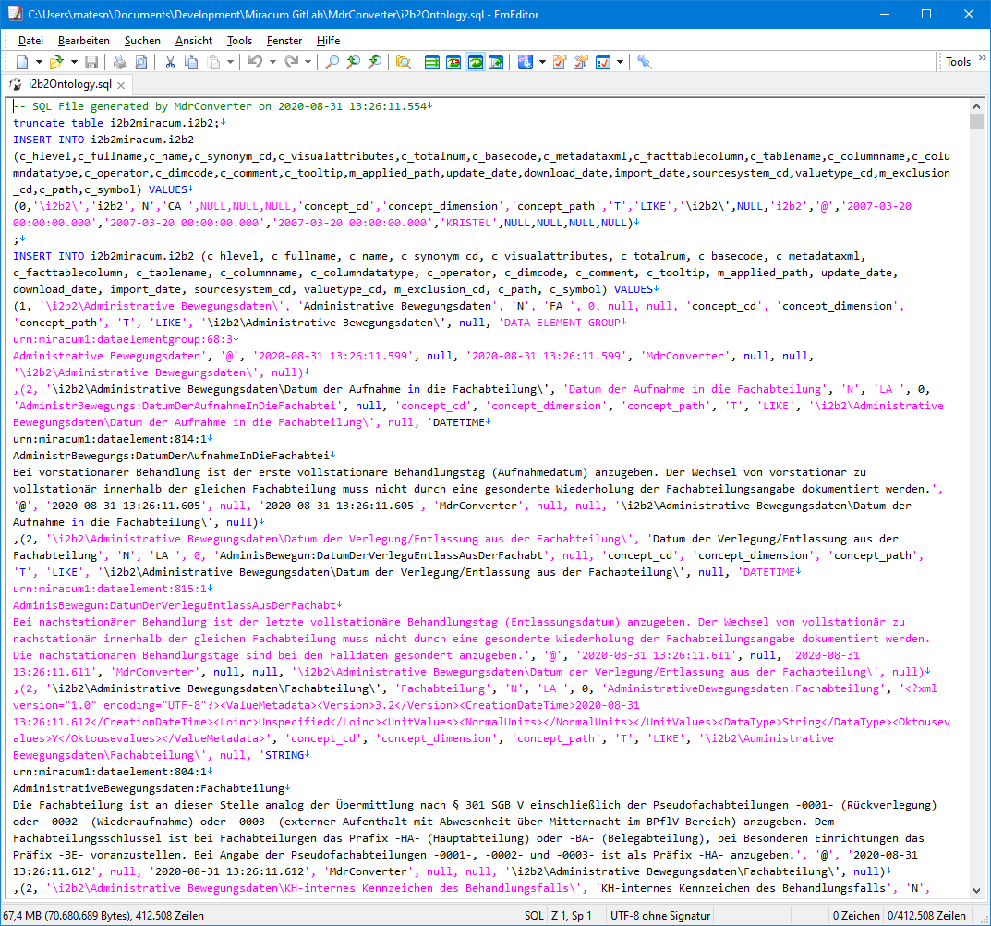
MDR-Nutzung in MIRACUM
i2b2Ontology.sql
MdrData.tsv
Spalten: Path, Datatype, Code, Designation, Definition, Units, URN, Slots

Slide 14
MDR-Nutzung in MIRACUM
MDR-gesteuerte Datenqualitäts-Analysen [4]
Methodische Aspekte:
Zentrales Metadaten-Management
Standortübergreifende standardisierte Anwendung von Datenqualitätskriterien
Trennung von DQA-Tool und Informationen über auszuwertende Datenquellen
Mapping-Informationen: Vergleich von Datenelementen verschiedener Datenquellen
Daraus ergibt sich die Möglichkeit zur:
Automatischen Auswertungen basierend auf Datentyp
Automatischen „Conformance Checks“
Automatischen Plausibilitätsprüfungen
Folieninhalte: Dr. Lorenz Kapsner

Slide 15
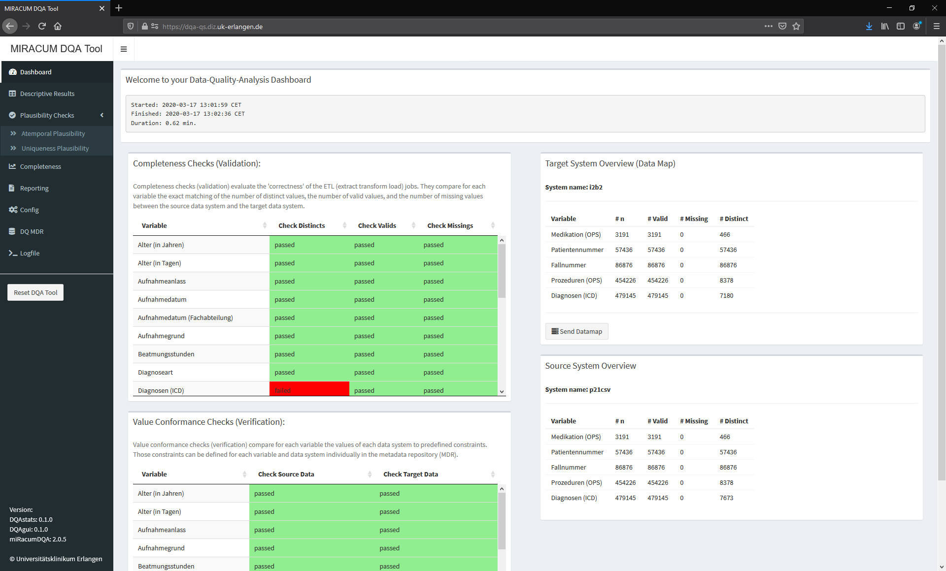
MDR-Nutzung in MIRACUM
Folieninhalte: Dr. Lorenz Kapsner

Slide 16
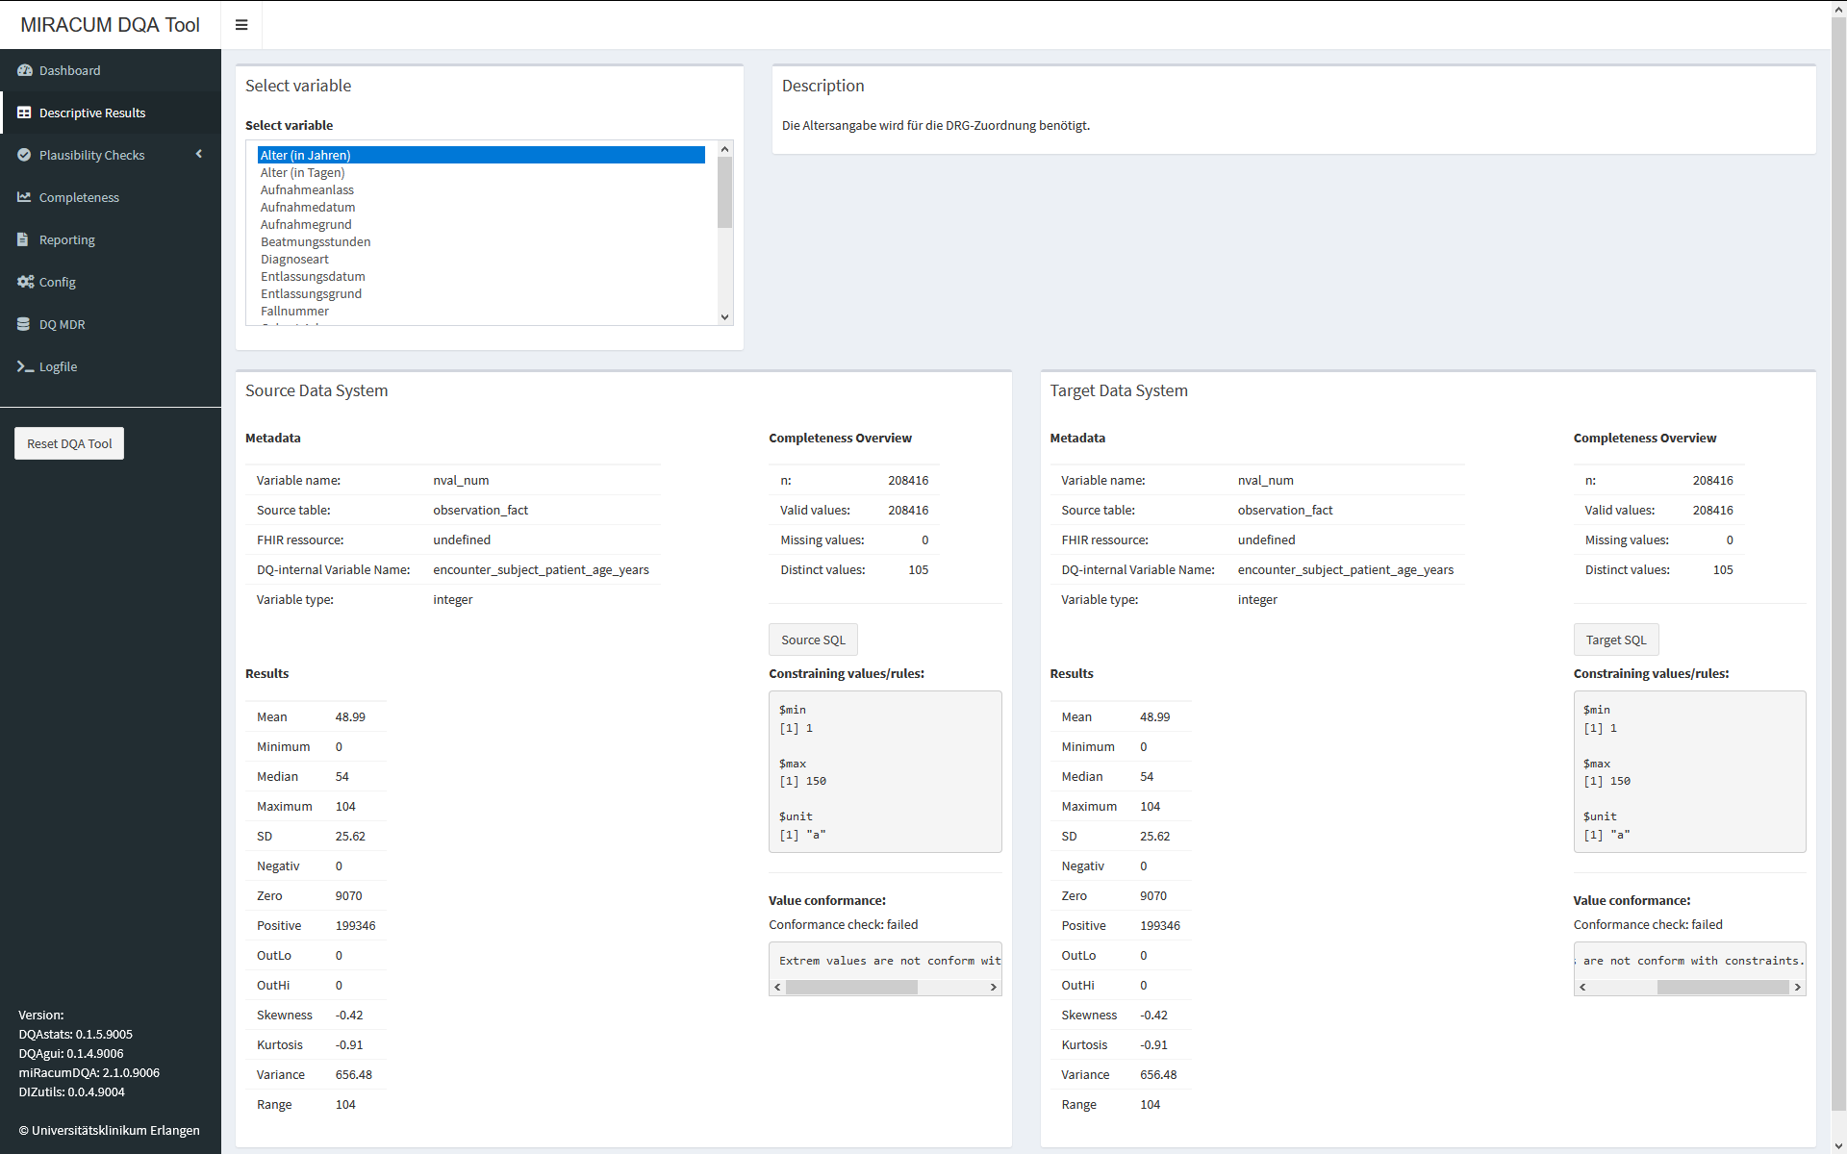
MDR-Nutzung in MIRACUM
Beschreibung des Datenelements
www
Liste der Datenelemente
Quellsystem
Metadaten/ Mapping-Infos
Zielsystem
Erwarteter Wertebereich (Value Conformance)
Folieninhalte: Dr. Lorenz Kapsner

Slide 17
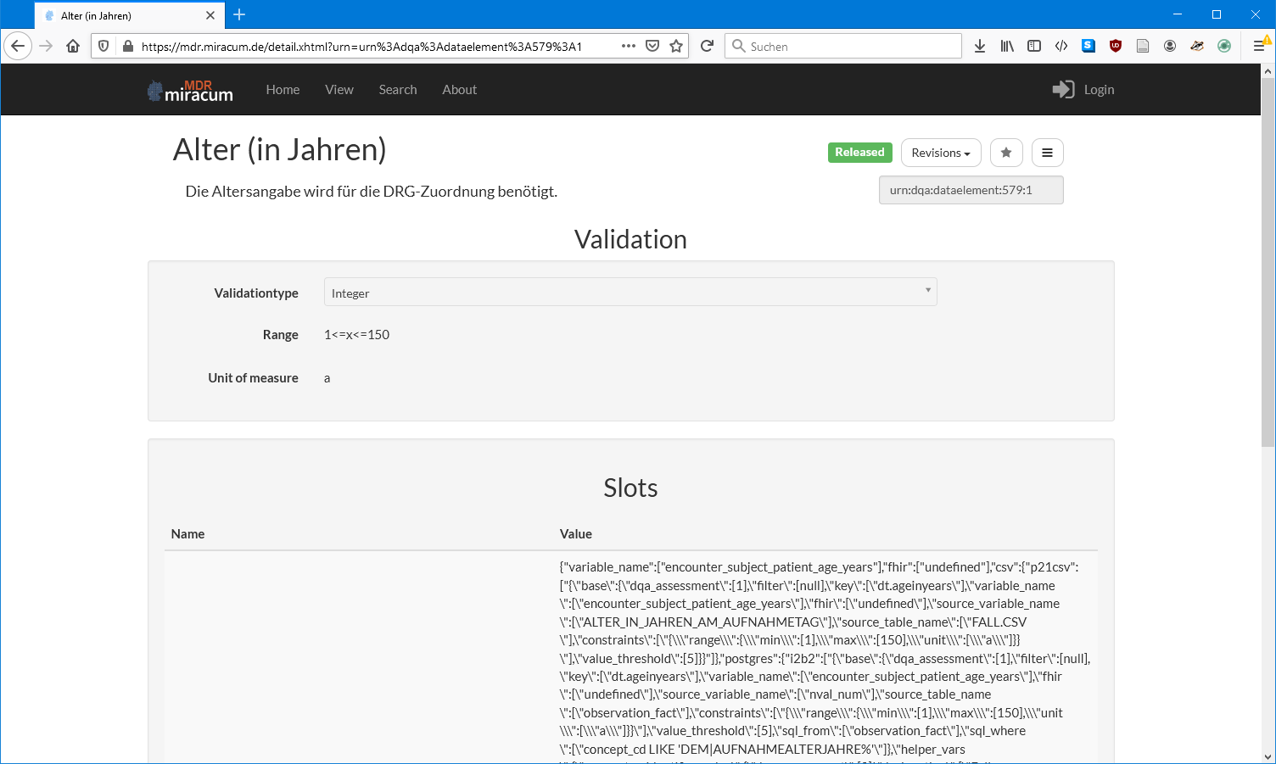
MDR-Nutzung in MIRACUM

Slide 18
Lessons Learned
Samply.MDR hat sich in mehreren Projekten beim Bereitstellen von Metadaten für verschiedene Systeme (z.B. i2b2, li2b2) bewährt.
Metadatenmodellierung in Samply.MDR erscheint praxistauglich in Bezug auf Nutzdaten (ETL, DQA).
Noch keine Möglichkeit, Mappings (Beziehungen zwischen MDR-Einträgen) im MDR zu speichern.
Bedienung überfordert ggf. Anwender, die das System nicht regelmäßig benutzen (=> siehe ADOPT).
Wunsch: Einfache Importe von Standard-Terminologien. Schnittstelle zu BioPortal?

Slide 19
Das Samply.MDR als Werkzeug zur Informationsharmonisierung
Referenzen
S. Mate, D. Kadioglu, R. W. Majeed, M. R. Stöhr, M. Folz, P. Vormstein, H. Storf, D. P. Brucker, D. Keune, N. Zerbe, M. Hummel, K. Senghas, H.-U. Prokosch, and M. Lablans. Proof-of-Concept Integration of Heterogeneous Biobank IT Infrastructures into a Hybrid Biobanking Network. In: Stud Health Technol Inform 243 (2017), pp. 100–104. doi: 10.3233/978-1-61499-808-2-100
S. Mate, P. Vormstein, D. Kadioglu, R. W. Majeed, M. Lablans, H.-U. Prokosch, and H. Storf. On-The-Fly Query Translation Between i2b2 and Samply in the German Biobank Node (GBN) Prototypes. In: Stud Health Technol Inform 243 (2017), pp. 42–46. doi: 10.3233/978-1-61499-808-2-42
S. Mate, M. Kampf, W. Rödle, S. Kraus, R. Proynova, K. Silander, L. Ebert, M. Lablans, C. Schüttler, C. Knell, N. Eklund, M. Hummel, P. Holub, and H.-U. Prokosch. Pan-European Data Harmonization for Biobanks in ADOPT BBMRI-ERIC. In: Applied Clinical Informatics 10.04 (Aug. 2019), pp. 679–692. doi: 10.1055/s-0039-1695793
L. A. Kapsner, M. O. Kampf, S. A. Seuchter, G. Kamdje-Wabo, T. Gradinger, T. Ganslandt, S. Mate, J. Gründner, D. Kraska, and H.-U. Prokosch. Moving Towards an EHR Data Quality Framework: The MIRACUM Approach. In: Stud Health Technol Inform 267 (Sept. 2019), pp. 247–253. doi: 10.3233/SHTI190834
FKZ 01ZZ1801A

Slide 20
Danke für Ihre Aufmerksamkeit!
GBN
Daniel P. Brucker Michael Folz Michael Hummel Dennis Kadioglu Dietmar Keune Martin Lablans Raphael W. Majeed Sebastian Mate Hans-Ulrich Prokosch Karsten Senghas Mark R. Stöhr Holger Storf Patric Vormstein Norman Zerbe
ADOPT
Lars Ebert Niina Eklund Petr Holub Michael Hummel Marvin O. Kampf Christian Knell Stefan Kraus Martin Lablans Sebastian Mate Hans-Ulrich Prokosch Rumyana Proynova Wolfgang Rödle Christina Schüttler Kaisa Silander
MIRACUM
Franziska Bathelt Noemi Deppenwiese Michael Folz Thomas Ganslandt Tobias Gradinger Julian Gruendner Mirko Gruhl Dennis Kadioglu Gaetan Kamdje-Wabo Marvin O. Kampf Lorenz A. Kapsner Detlef Kraska Jonathan Mang Sebastian Mate Hans-Ulrich Prokosch Susanne A. Seuchter Holger Storf Abishaa Vengadeswaran
Bei Fragen:
sebastian.mate@uk-erlangen.de
(alphabetische Sortierung)

